Slide 1
ورقة عمل خاصة بحساب الاستهلاكات
Methods of depreciation

Slide 2
حساب الاستهلاكات للأصول الثابتة
الأصول الثابتة هي الاصول التي أقتنتها المنشأة بغرض استخدامها في الانتاج وليس بهدف بيعها
الأصول هي نفقات انفقتها المنشأة ولا تزال لها منافع مستقبلية متوقعة لابد من رسملتها
تحقيقاً لمبدأ مقابلة الايرادات بالمصروفات لابد من توزيع تكاليف الاصول الثابتة على سنوات خدمة تلك الاصول
هناك عدة طرق تقديرية لاحتساب الاستهلاكات :
القسط الثابت SLN
مضاعف معدل القسط المتناقص DDB
نسبة 150% من القسط المتناقص ْDDB
مجموع أرقام السنوات SYD

Slide 3
مصطلحات مهمة لاستخدام دوال الاستهلاك
تكلفة الاصلcost : هي التكلفة المرسلة المتعلقة بالأصل شاملة لثمن شراء الأصل مضاف إليها جميع النفقات اللازمة لجعل الأصل جاهز للاستخدام
عمر الأصل life: وهي المدة المتوقعة لإنتاجية الأصل
الخردة salvage: وهي القيمة المقدرة في نهاية عمر الأصل بعد استبعاده من الخدمة
الفترة المالية period : وهي السنة التي يراد حساب قسط الاستهلاك منها
محدد اختياريFact : يتم استخدامه اذا كان معدل الاستهلاك اكبر او اقل من 200% من القسط الثابت

Slide 4
مثال شامل
اشترت شركة المجد آلة قيمتها 500000 ريال في 1/1/1432 وقد قدرت عمرها الانتاجي بـ 8 سنوات وان قيمة الخردة لها تقدر ب20000 ريال
المطلوب :
حساب قسط الاستهلاك السنوي لهذه الآلة وإعداد ورقة باستخدام الطرق التالية:
1- طريقة القسط الثابت
2- طريقة مضاعف القسط المتناقص
3- طريقة 150 % من معدل القسط المتناقص
4- مجموع ارقام السنوات
ماهي طريقة الاستهلاك التي تعظم الربح او صافي الدخل للثلاث السنوات الاولى بمقارنة الطرق السابقة باستخدام الرسم البياني

Slide 5
طريقة القسط الثابت straight line method(sln)
f
يتم حساب التكلفة القابلة للاستهلاك بطرح القيمة البيعية للاصل في نهاية حياته الانتاجيه من التكلفة الاجمالية للاصل ثم قسمة ذلك على عدد سنوات حياة الاصل
يعاب على هذه الطريقه انها تعامل الوحدات المنتجه في بداية حياتها مثلما تعاملها في نهاية حياتها

Slide 6
خطوات حل القسط الثابت
الخطوة 1
تغير اسم ورقة عمل 1 الى القسط الثابت
كتابة عنوان (البيانات اللازمة لحساب اقساط الاستهلاك بطريقة القسط الثابت )
الخطوة3
بيانات سنة 2
في خلية قسط الاستهلاك قومي بنسخ خلية قسط الاستهلاك للسنة1
الخطوة 2
بيانات سنة1
ادخال المعطيات : تكلفة الاصل في c5 , العمر الانتاجي في c6, الخردة في c7
في خلية القيمة الدفترية ادخلي المعادلة = تكلفة الاصلc5
قومي بتجهيز جدول الاستهلاك بطريقة القسط الثابت يتكون من خمس أعمدة (السنه – القيمة الدفترية أول المدة -قسط الاستهلاك –مجمع الاستهلاك – القيمة الدفترية آخر المدة)
بيانات عمود السنة ادخلي ارقام السنوات من 1 الى 8
في خلية قسط الاستهلاك ادخلي الدالة SLN من الدوال المالية وفي المحدد cost= تكلفة الاصل $ , في المحدد salvage = الخردة $ وفي المحدد life= العمر $ ثم موافق
في خلية مجمع الاستهلاك أدخلي المعادلة = خلية قسط الاستهلاك في الخطوة السابقة
في خلية مجمع الاستهلاك قومي بإدخال المعادلة = مجمع استهلاك سنة 1 + قسط استهلاك سنه 2
وفي خلية القيمة الدفترية آخر المدة ادخلي المعادلة = القيمة الدفترية 1\1 لسنة 2 – قسط استهلاك سنة 2
قومي بتحديد الصف الثاني كاملاً من القيم الدفترية 1\1الى القيمة الدفترية30\12
في خلية القيمة الدفترية1\1ادخلي المعادلة = القيمة الدفترية 30\12سنة 1
في خلية القيمة الدفترية 30\\12= القيمة الدفترية 1\1 – قيمة قسط الاستهلاك
ملاحظة
لاحظي أنه في طريقة القسط الثابت فإن القيمة الدفترية آخر المدة في آخر سنه أي للسنة الثامنة تساوي قيمة الخردة

Slide 7
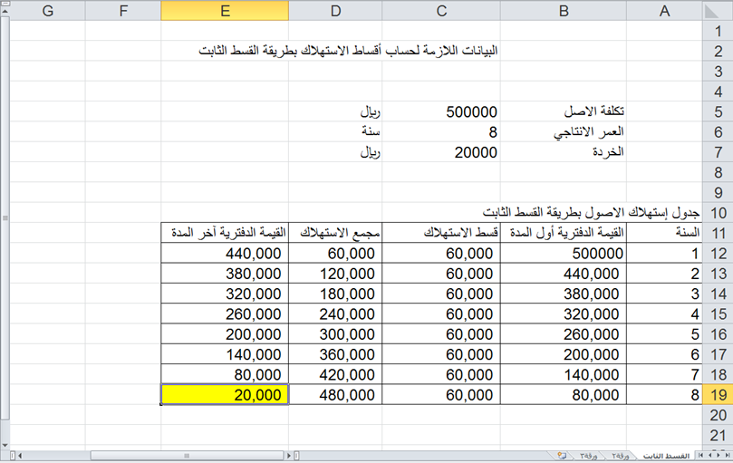
نموذج حل القسط الثابت

Slide 8
طريقة مضاعف القسط المتناقص double decaling balance(DDB)
من أكثر طرق القسط المتناقص شيوعاً
وهي عبارة عن مضاعفة لنسبة القسط الثابت دون اخذ الخردة في الاعتبار عند حساب النسبة ثم تضرب في القيمة الدفترية للاصل
القانون = نسبة الاستهلاك * 2 *القيمة الدفترية
DDB=( $cost, $salvage ,$life, period, factor)

Slide 9
خطوات حل مضاعف القسط المتناقص
الخطوة 1
تغير اسم ورقة عمل 1 الى القسط الثابت
كتابة عنوان (البيانات اللازمة لحساب اقساط الاستهلاك بطريقة مضاعف القسط المتناقص)
الخطوة3
بيانات سنة 2
في خلية قسط الاستهلاك قومي بنسخ خلية قسط الاستهلاك للسنة1
الخطوة 2
بيانات سنة1
ادخال المعطيات : تكلفة الاصل في c5 , العمر الانتاجي في c6, الخردة في c7
في خلية القيمة الدفترية ادخلي المعادلة = تكلفة الاصلc5
قومي بتجهيز جدول الاستهلاك بطريقة مضاعف القسط المتناقص يتكون من خمس أعمدة (السنه – القيمة الدفترية أول المدة -قسط الاستهلاك –مجمع الاستهلاك – القيمة الدفترية آخر المدة)
بيانات عمود السنة ادخلي ارقام السنوات من 1 الى 8
في خلية اقسط الاستهلاك ادخلي الدالة DDB من الدوال المالية وفي المحدد cost= تكلفة الاصل $ في المحدد salvage = الخردة $ وفي المحدد life= العمر $ وفي المحدد per = السنة1 و محدد factor = محدد اختياري يستخدم فيه النسبة لكن هنا يترك فارغ ثم موافق
في خلية مجمع الاستهلاك أدخلي المعادلة = خلية قسط الاستهلاك في الخطوة السابقة
في خلية مجمع الاستهلاك قومي بإدخال المعادلة = مجمع استهلاك سنة 1 + قسط استهلاك سنه 2
وفي خلية القيمة الدفترية آخر المدة ادخلي المعادلة = القيمة الدفترية 1\1 لسنة 2 – قسط استهلاك سنة 2
قومي بتحديد الصف الثاني كاملاً من القيم الدفترية 1\1الى القيمة الدفترية30\12 ثم السحب
في خلية القيمة الدفترية1\1ادخلي المعادلة = القيمة الدفترية 30\12سنة 1
في خلية القيمة الدفترية 30\12= القيمة الدفترية 1\1 – قيمة قسط الاستهلاك
لاحظي أنه في طريقة مضاعف القسط االمتناقص فإن القيمة الدفترية آخر المدة في آخر سنه أي للسنة الثامنة لا تساوي قيمة الخردة
ملاحظة

Slide 10
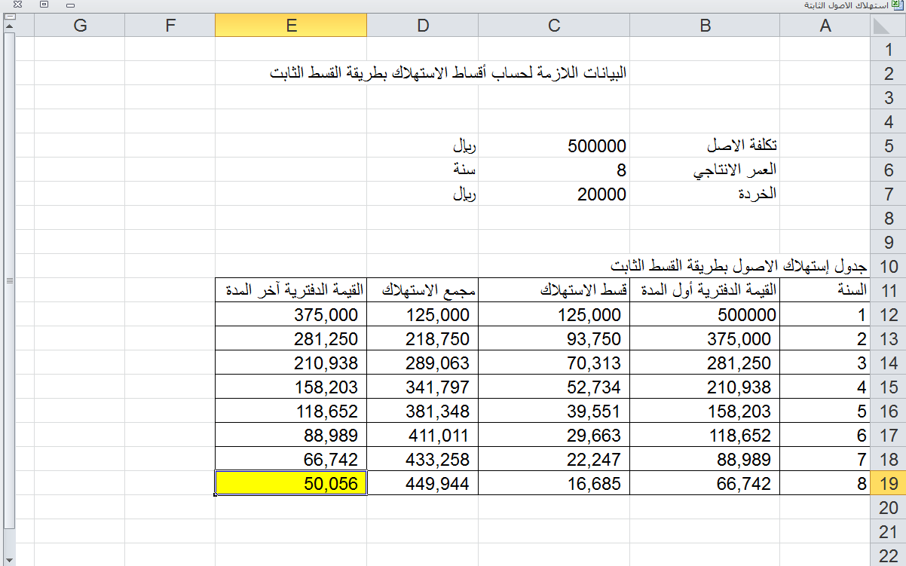
نموذج حل مضاعف القسط المتناقص

Slide 11
طريقة 150 % من القسط المتناقص ه DDB
(=( $cost, $salvage, $life, period, factor ه DDB
احدى طرق القسط المتناقص
يتم مضاعفة القسط الثابت وفقاً لنسبة تحدد في الطريقة

Slide 12
خطوات حل 150% من القسط المتناقص
الخطوة 1
تغير اسم ورقة عمل 1 الى القسط الثابت
كتابة عنوان (البيانات اللازمة لحساب اقساط الاستهلاك بطريقة 150% من التناقص )
الخطوة3
بيانات سنة 2
في خلية قسط الاستهلاك قومي بنسخ خلية قسط الاستهلاك للسنة1
الخطوة 2
بيانات سنة1
ادخال المعطيات : تكلفة الاصل في c5 , العمر الانتاجي في c6, الخردة في c7
في خلية القيمة الدفترية ادخلي المعادلة = تكلفة الاصلc5
قومي بتجهيز جدول الاستهلاك بطريقة 150% يتكون من خمس أعمدة (السنه – القيمة الدفترية أول المدة -قسط الاستهلاك –مجمع الاستهلاك – القيمة الدفترية آخر المدة)
بيانات عمود السنة ادخلي ارقام السنوات من 1 الى 8
في خلية اقسط الاستهلاك ادخلي الدالة DBB من الدوال المالية وفي المحدد cost= تكلفة الاصل $ في المحدد salvage = الخردة $ وفي المحدد life= العمر $ وفي المحدد per = السنة1 و محدد factor = محدد اختياري يستخدم توضع فيه النسبة ثم موافق
في خلية مجمع الاستهلاك أدخلي المعادلة = خلية قسط الاستهلاك في الخطوة السابقة
في خلية مجمع الاستهلاك قومي بإدخال المعادلة = مجمع استهلاك سنة 1 + قسط استهلاك سنه 2
وفي خلية القيمة الدفترية آخر المدة ادخلي المعادلة = القيمة الدفترية 1\1 لسنة 2 – قسط استهلاك سنة 2
قومي بتحديد الصف الثاني كاملاً من القيم الدفترية 1\1الى القيمة الدفترية30\12 ثم السحب
في خلية القيمة الدفترية1\1ادخلي المعادلة = القيمة الدفترية 30\12سنة 1
في خلية القيمة الدفترية 30\12= القيمة الدفترية 1\1 – قيمة قسط الاستهلاك
ملاحظة
لاحظي أنه في طريقة مضاعف القسط الثابت فإن القيمة الدفترية آخر المدة في آخر سنه أي للسنة الثامنة لا تساوي قيمة الخردة

Slide 13
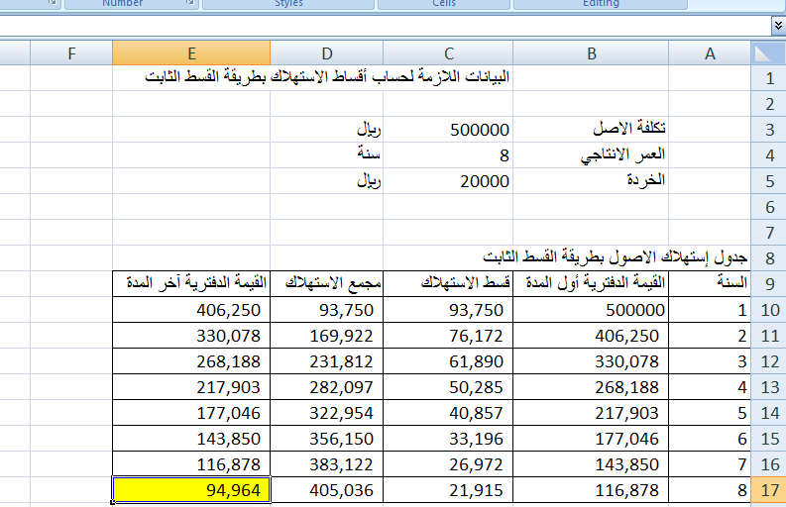
نموذج حل 150% من القسط الثابت

Slide 14
مجموع أرقام السنوات (نشاط) (sum year depreciation (SYD
ا
من الطرق الشائعة للاستهلاك التي تحمل الانتاج في السنوات الاولى من حياة الاصل بنصيب اكبر من التكلفة ما يتحمل في السنوات الاخيره
=SYD($cost,$salvage,$life, period)

Slide 15
خطوات حل مجموع ارقام السنوات
الخطوة 1
تغير اسم ورقة عمل 1 الى ارقام السنين
كتابة عنوان (البيانات اللازمة لحساب اقساط الاستهلاك بطريقة مجموع ارقام السنين)
الخطوة3
بيانات سنة 2
في خلية قسط الاستهلاك قومي بنسخ خلية قسط الاستهلاك للسنة1
الخطوة 2
بيانات سنة1
ادخال المعطيات : تكلفة الاصل في c5 , العمر الانتاجي في c6, الخردة في c7
في خلية القيمة الدفترية ادخلي المعادلة = تكلفة الاصلc5
قومي بتجهيز جدول الاستهلاك بطريقة القسط الثابت يتكون من خمس أعمدة (السنه – القيمة الدفترية أول المدة -قسط الاستهلاك –مجمع الاستهلاك – القيمة الدفترية آخر المدة)
بيانات عمود السنة ادخلي ارقام السنوات من 1 الى 8
في خلية قسط الاستهلاك ادخلي الدالة SYD من الدوال المالية وفي المحدد cost= تكلفة الاصل $ في المحدد salvage = الخردة $ وفي المحدد life= العمر $ وفي المحدد per = السنة1 ثم موافق
في خلية مجمع الاستهلاك أدخلي المعادلة = خلية قسط الاستهلاك في الخطوة السابقة
في خلية مجمع الاستهلاك قومي بإدخال المعادلة = مجمع استهلاك سنة 1 + قسط استهلاك سنه 2
وفي خلية القيمة الدفترية آخر المدة ادخلي المعادلة = القيمة الدفترية 1\1 لسنة 2 – قسط استهلاك سنة 2
قومي بتحديد الصف الثاني كاملاً من القيم الدفترية 1\1الى القيمة الدفترية30\12 ثم السحب
في خلية القيمة الدفترية1\1ادخلي المعادلة = القيمة الدفترية 30\12سنة 1
في خلية القيمة الدفترية 30\12= القيمة الدفترية 1\1 – قيمة قسط الاستهلاك
ملاحظة
لاحظي أنه في طريقة مجموع ارقام السنوات فإن القيمة الدفترية آخر المدة في آخر سنه أي للسنة الثامنة تساوي قيمة الخردة

Slide 16
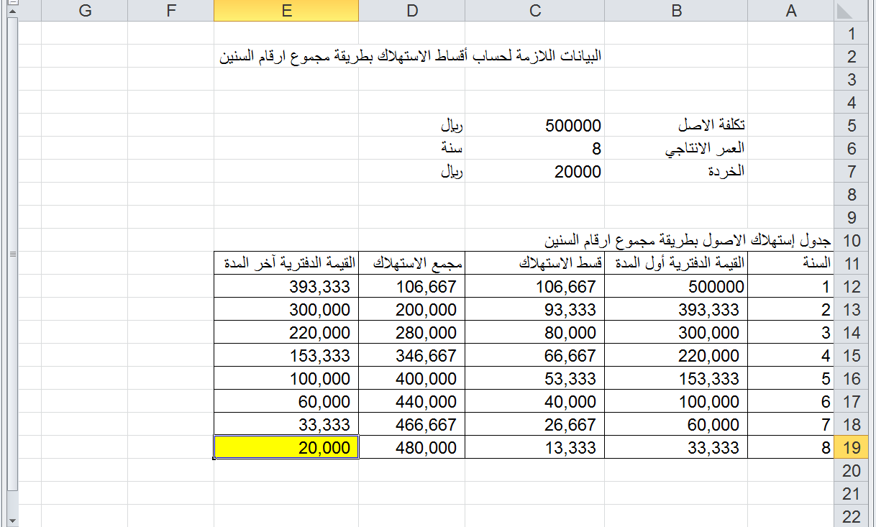
نموذج حل مجموع ارقام السنوات

Slide 17
‍‍‍‍‍‍‍تحديد الطريقة المؤديه لتعظيم الارباح بالرسم البياني
وضع جدول يوضح المحاور الرسم : طرق الاستهلاك ، مجمع استهلاك السنه الثالثه
ادراج المخطط العمودي او الشريطي
تحديد المحور السيني بطرق الاستهلاك والمحور الصادي بمجمع استهلاك للسنه 3
تغير عنوان النموذج طرق الاستهلاك التي تعظم الربح
نجد ان القسط الثابت اقلهم مجمع استهلاك اذن هو الذي يعظم الربح

Slide 18
الواجب
سمي ورقة العمل بالاستهلاكات ثم قومي بحساب مصروف الاستهلاك للسنة السابعة لمبنى تم شرائه بقيمة 1500000 ريال وله قيمة خردة تساوي 250000 ريال وعمر افتراضي قدره 15 سنة وذلك بالطرق الاربعة التالية:
مضاعف القسط الثابت
مجموع ارقام السنوات
القسط الثابت
250% من معدل القسط الثابت
قم بعمل رسم بياني يقارن بين مصروف الاستهلاك للسنة السابعة باستخدام الطرق الاربعة المذكورة آنفاً

